Slide 1
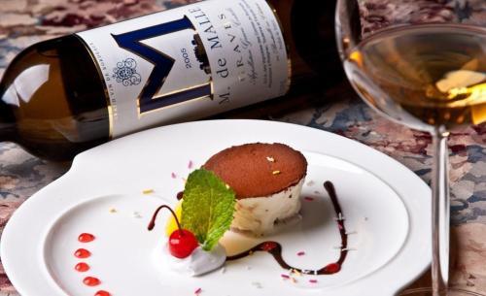
Leçon sept
Les trois repas des Français
Présenter les habitudes alimentaires
Commander un repas dans un restaurant

Slide 2
Vocabulaire 词汇
interroger v.t. = poser des questions à qn.
    interroger qn. sur qch.
    就某事向某人提问
常见结构：
例句：
  人们向他打听他的新计划。
  On l’interroge sur ses nouveaux projets.
词汇拓展：
interrogation n.f.
      le point d’interrogation

Slide 3
Vocabulaire 词汇
repas n.m.
词汇拓展：
le petit déjeuner
      Trois repas du jour
le déjeuner
le dîner

Slide 4
Vocabulaire 词汇
quotidien,ne adj.
    la vie quotidienne 日常生活
常用表达：
quotidien n.m. = journal qui paraît tous les jours
un quotidien national 一份全国性日报
Les principaux quotidiens nationaux sont : L’Équipe, LE FIGARO, Le Parisien, Le Monde, France-Soir, etc.
文化拓展：

Slide 5
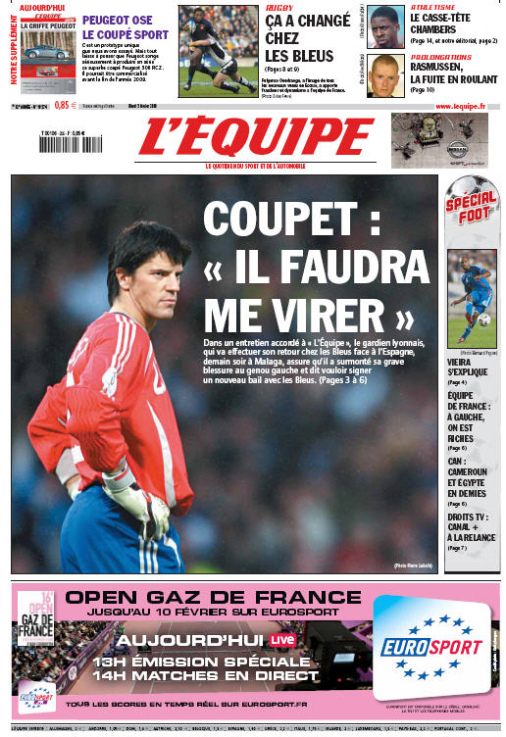

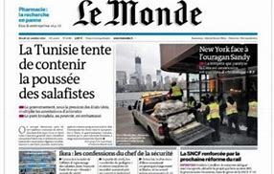


Vocabulaire 词汇

Slide 6
Vocabulaire 词汇
manger v.t.
变位：
je mange | nous mangeons
tu manges | vous mangez
il/elle mange | ils/elles mangent
例句：
  你早饭吃什么？
  Qu’est-ce que tu manges au petit-déjeuner?

Slide 7
Vocabulaire 词汇
matin, après-midi, soir n.m.
常见结构：
    demain matin, hier après-midi, samedi soir
rapide adj.
Le petit-déjeuner est très rapide.
例句：

Slide 8
Vocabulaire 词汇
chaud,e adj. ↔ froid,e adj. chaud n.m. ↔ froid n.m.
例句：
Les Chinois aiment prendre de l’eau chaude.
adj.
Les Français aiment prendre des boissons froides.
J’ai chaud.
n.m.
Est-ce que tu as froid?

Slide 9
Vocabulaire 词汇
puis adv.
例句：
Vous prenez le petit-déjeuner ensemble?
Non, moi, en premier, puis les enfants…
你们一起吃早饭吗？
不，我先吃，然后是孩子们……

Slide 10
Vocabulaire 词汇
parce que loc.conj.
Il ne peut pas participer à notre fête, parce qu’il doit préparer les examens.
例句：
他无法参加我们的聚会，因为他要准备考试。

Slide 11
Vocabulaire 词汇
école n.f.
une école primaire
un collège
un lycée
une grande école
une université
词汇拓展：

Slide 12
Vocabulaire 词汇
dernier, ière adj.
反义词：
    prochain,e
词组：
  下个周/上个周
la semaine prochaine/dernière
明年/去年
l’an prochain/dernier
下次/上次
la prochaine fois /la dernière fois

Slide 13
Vocabulaire 词汇
mari n.m.
femme n.f.
un garçon → une fille
un fils → une fille
un frère → une sœur
un père → une mère
un oncle → une tante
un copain → une copine
un cousin → une cousine
un neveu → une nièce
温故知新：

Slide 14
Vocabulaire 词汇
petit,e adj.
反义词：
    grand,e
词组：
une petite/grande maison
mon petit frère/ma grande sœur
régime n.m.
un régime végétal
Je fais un régime pour maigrir

Slide 15
Vocabulaire 词汇
beaucoup de （后跟不带冠词的名词）
J’ai beaucoup de livres français.
例句：
我有很多法语书。
词汇拓展：
peu de < un peu de < assez de < beaucoup de < trop de
Il a peu d’amis.
Donnez-moi un peu de pain.
Avez-vous assez d’argent?
Il y a trop de chiens à Paris.

Slide 16
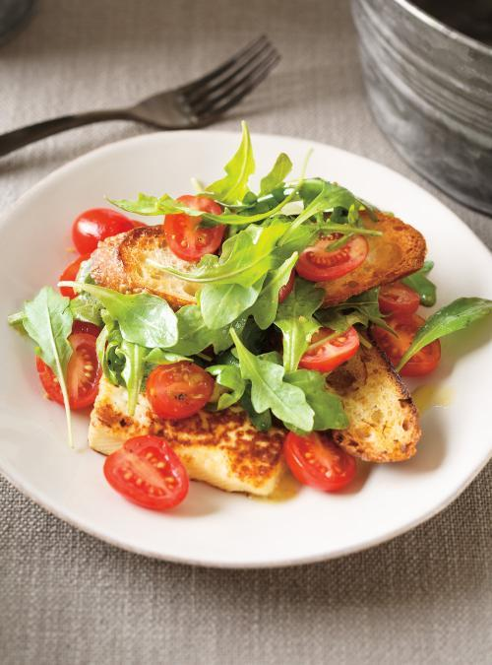
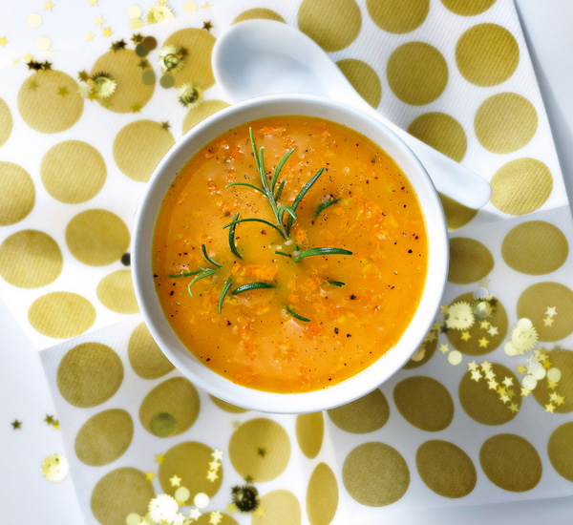
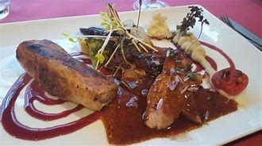
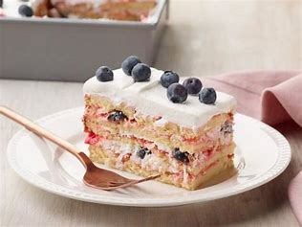
Vocabulaire 词汇
vrai, e adj.
Le soir, en famille, on fait un vrai repas: avec une entrée ou une soupe, un plat de viande ou de poisson et un dessert.
例句：
une entrée
une soupe
un plat principal
un dessert

Slide 17
Vocabulaire 词汇
faim n.f.
例句：
  我饿/渴/冷/热了。
J’ai faim/soif/ froid/chaud.
serveur, se n.
vendeur,se
chanteur,se
danseur,se

Slide 18
Vocabulaire 词汇
désirer v.t.
常见结构：
1. ～ qqch.
例句：
女士，您想要什么酒？
Quel vin désirez-vous, madame?
例句：
2. ～ faire qqch.
他想重返故乡。
Il désire revoir son pays natal.

Slide 19
Vocabulaire 词汇
mademoiselle → mesdemoiselles
madame → mesdames
monsieur → messieurs

Slide 20
Vocabulaire 词汇
hésiter v.t.
常见结构：
1. hésiter à faire
如果您有问题，别犹豫，给我打电话。
例句：
Si vous avez un problème, n’hésitez pas à m’appeler.

Slide 21
Vocabulaire 词汇
jour n.m.
温故知新：
Sept jours de la semaine: lundi, mardi, mercredi, jeudi, vendredi, samedi et dimanche
Quel jour sommes-nous?
Nous sommes lundi.

Slide 22
Vocabulaire 词汇
proposer v.t.
proposition n.f.
常见结构：
1. ～ qqch. à qqn.
售货员向他推荐了一款新产品。
例句：
Le vendeur lui propose un nouveau produit.
2. ～ à qqn. de faire qqch.
今天天气真好。我建议你们去海边散散步。
例句：
Il fait beau. Je vous propose de vous promener au bord de la mer.

Slide 23
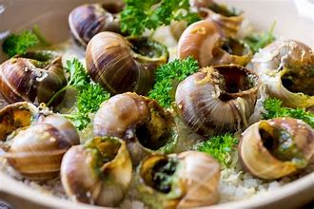
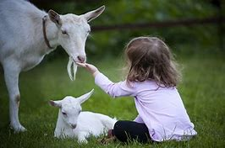
Vocabulaire 词汇
chèvre n.f.
escargot n.m.
trop adv.
trop de + 无冠词名词
Il y a trop de chiens à Paris.

Slide 24
Vocabulaire 词汇
préférer v.t.
变位：
je préfère | nous préférons
tu préfères | vous préférez
il/elle préfère | ils/elles préfèrent

Slide 25
Vocabulaire 词汇
常见结构：
1. ～ qqch.(à qqch.)
例句：
相比于咖啡，他更喜欢茶。
Il préfère le thé au café.
2. ～ qqn.(à qqn.)
相比于她的兄弟，大家更喜欢玛丽。
Tout le monde préfère Marie (à son frère).
3. ～ faire qqch.
你是喜欢不行去呢，还是喜欢坐公交车？
Tu préfères aller à pied ou prendre le bus?

Slide 26
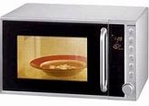
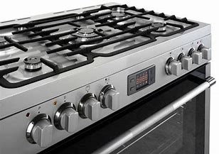
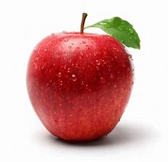
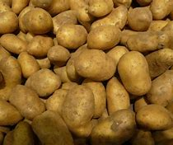
Vocabulaire 词汇
four n.m.
un four à micro-ondes
un four à gaz
pomme n.f.
une pomme de terre
des pommes de terre

Slide 27
Vocabulaire 词汇
goûter v.t.
goût n.m.
goûter un plat 品尝一道菜
jamais adv.
ne...jamais 从不
Je ne regarde jamais la télévision.

Slide 28
Vocabulaire 词汇
boire v.t.
je bois | nous buvons
tu bois | vous buvez
il/elle boit | ils/elles boivent
变位：
例句：
Qu’est-ce que vous buvez/prenez comme boisson ?
您喝点什么饮料？

Slide 29
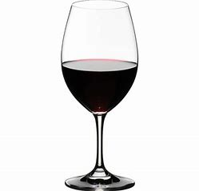
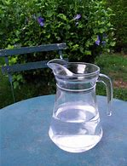
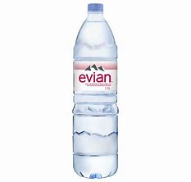
Vocabulaire 词汇
verre n.m.
bouteille n.f.
carafe n.f.
un verre de vin rouge
une bouteille d’eau minérale
une carafe d’eau

Slide 30
Vocabulaire 词汇
plus adv.↔ moins
une heure plus tard
finir v.t.et v.i.
je finis | nous finissons
tu finis | vous finissez
il finit /elle finit | ils finissent/elles finissent
变位：

Slide 31
Vocabulaire 词汇
常见用法：
1. v.i. 不及物动词
课在12点半结束。
Le cours finit à midi et demi.
例句：
2. v.t. 及物动词 ～ qqch./ ～ de faire qqch.
例句：
我十分钟后完成作业。
Je vais finir mes devoirs dans dix minutes.
通常，MARTIN一家在晚上八点结束晚餐。
En général, les MARTIN finissent de dîner
vers 8 heures du soir.

Slide 32
Vocabulaire 词汇
常见用法：
3. ～ par qqch./faire 以......结束，终于
例句：
晚餐总是以甜点结束。
Le dîner finit toujours par un dessert.
你最后会明白的。
Tu vas finir par comprendre.

Slide 33
Vocabulaire 词汇
addition n.f.
tout de suite
例句：
我马上到。 J’arrive tout de suite.

Slide 34

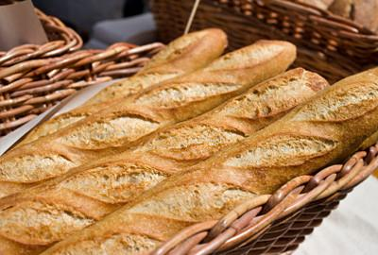
Vocabulaire 词汇
Pain
un croissant
une baguette

Slide 35
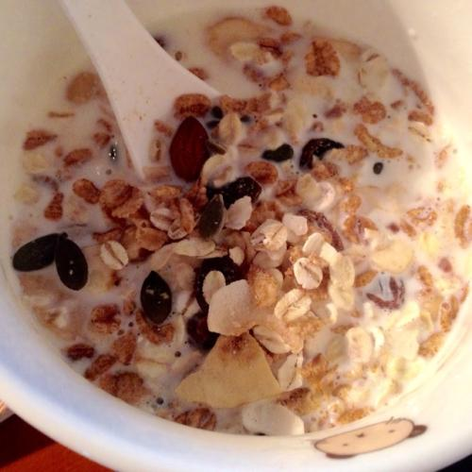
Vocabulaire 词汇
les céréales

Slide 36
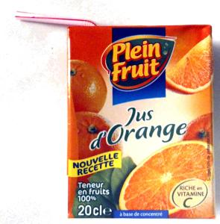

Vocabulaire 词汇
boissons
du lait
du jus d’orange

Slide 37


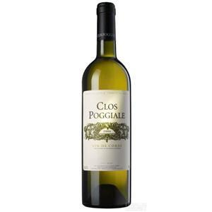
Vocabulaire 词汇
boissons
du café
du vin rouge
du vin blanc

Slide 38
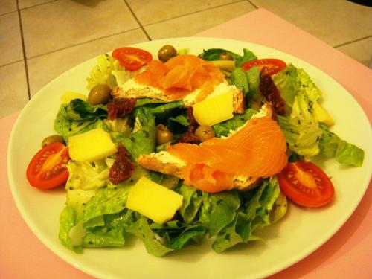
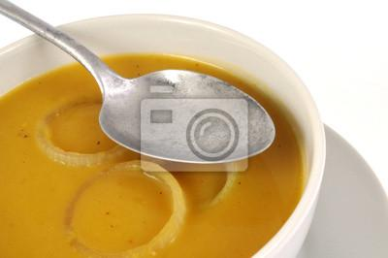
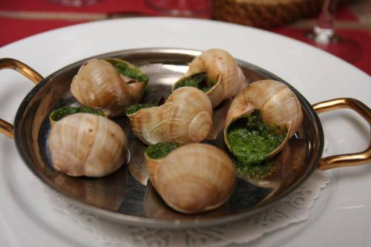
Vocabulaire 词汇
plats
une salade
une soupe
des escargots

Slide 39
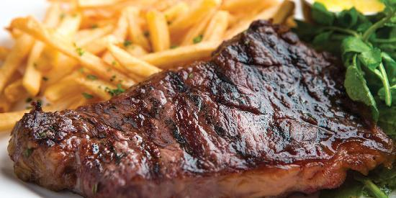
Vocabulaire 词汇
plats
un steak+des frites

Slide 40
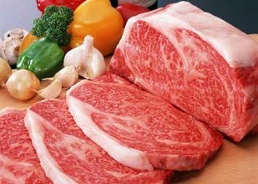
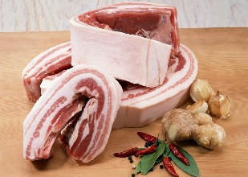
Vocabulaire 词汇
viande
du porc
du boeuf

Slide 41
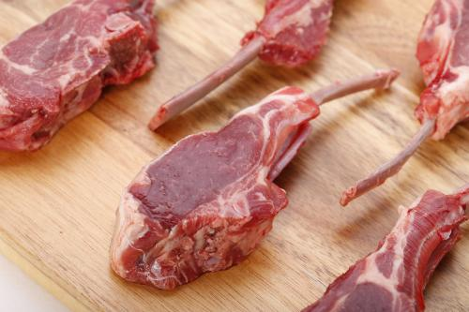
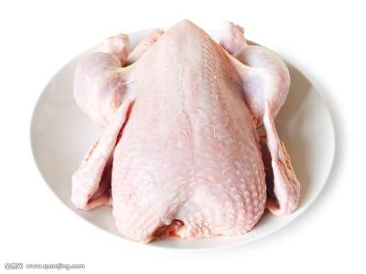
Vocabulaire 词汇
viande
du mouton
du poulet

Slide 42
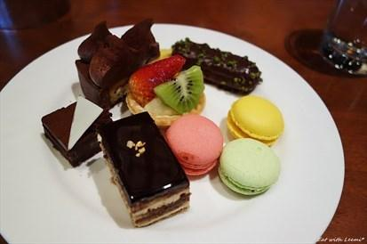
Vocabulaire 词汇
dessert

Slide 43
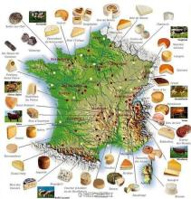
Vocabulaire 词汇
fromages
Comment voulez-vous gouverner un pays où il existe 258 variétés de fromage ?
Charles de Gaulle

Slide 44
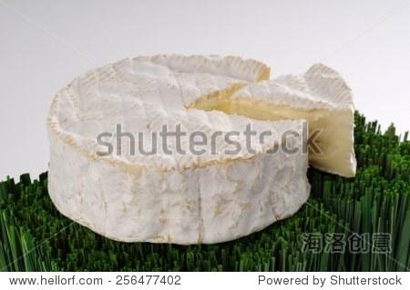
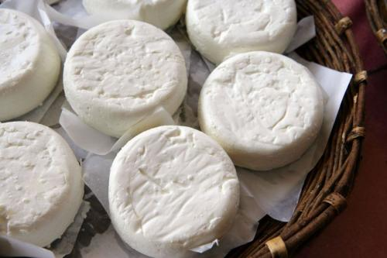
Vocabulaire 词汇
fromages
Camembert
Fromage de chèvre

